Slide 1

2013年度 バンガロール日本商工会 第３回税務労務委員会 活動報告
日時：2013年10月16日(水) 17:00-19:10
場所：Deloitte Haskins & Sells 事務所会議室
出席：24名
議事：
17:00-18:40 (1)インドの間接税について 18:40-19:05 (2)インドの経済状況とビジネス環境 19:05-19:10 (3)その他

Slide 2
(1)インドの間接税について
講師：尻引善博先生 (PwCインド)
間接税の概要
（関税）Customs Duty （物品税）Excise Duty
（サービス税）Service Tax
（中央販売税と州付加価値税） Central Sales Tax / Value Added Tax
GST(Goods and Service Tax)の概要について
ケーススタディ

Slide 3
(2)インドの経済状況と ビジネス環境について
講師：ジェトロ西澤様
マクロ経済概況会社法改正の背景
外国直接投資（FDI）概況
日系企業動向
インドビジネスのトピック
インド各地の日系企業専用工業団地の概要

Slide 4
(3)その他
講師をしてくださった皆様に感謝！
次回12月11日(水)のテーマ ( )内は講師の方々
労務管理①：人事管理
…人事考課、採用･解雇、教育の事例間接税制 (岡田様、Team Pasona India)
労務管理②：労使関係管理
…労働組合対応、従業員対応(福利厚生･社会保障)
(中道様･山本様、東京ｺﾝｻﾙﾃｨﾝｸﾞﾌｧｰﾑ)
労務管理③：労働関係法規
(マンダル弁護士)

Slide 5
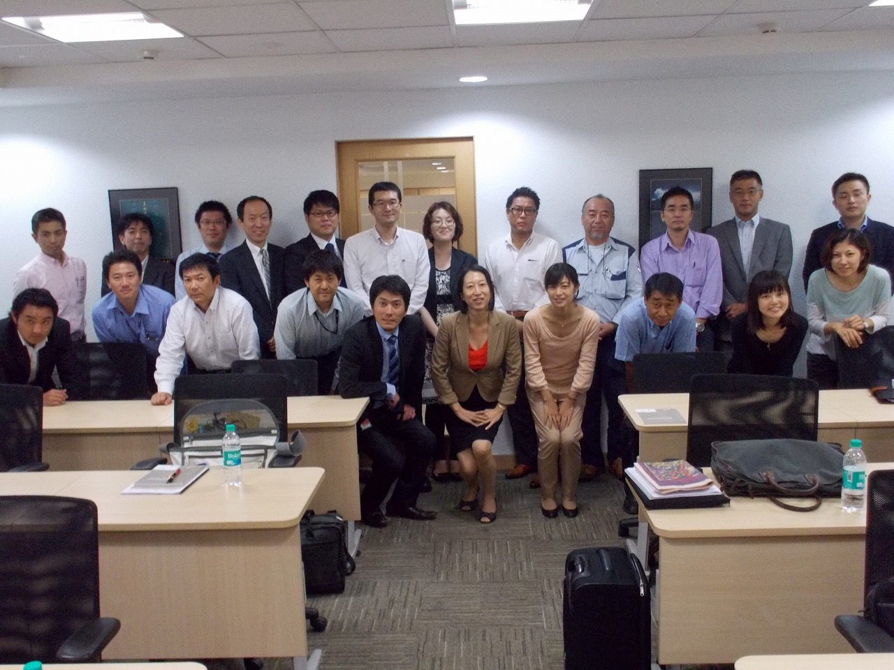
ありがとうございました！

